Slide 1
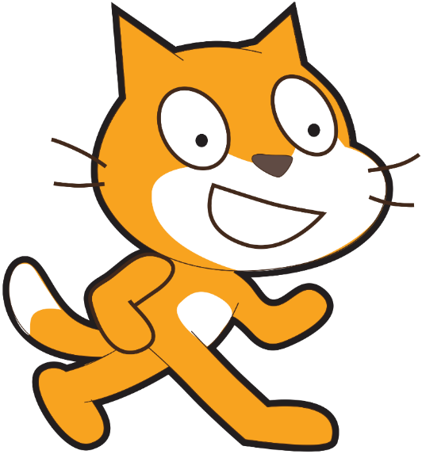
Реалізація програмного проекту відповідно до розробленого сценарію
За навчальною програмою 2017 року
Урок 31

Slide 2
Працюємо в проекті
Розділ 3 § 31
Сплануй і розроби власний проект у середовищі Скретч, який презентуй на захисті проектів у класі. Під час планування проекту дай відповіді на запитання:
Яка назва проекту?
Яка ідея проекту?
Для кого призначений проект?
Які інформаційні матеріали потрібні для проекту?
Які об'єкти будуть використані у проекті?

Slide 3
Працюємо в проекті
Розділ 3 § 31
Продовження …
Які події передбачені у проекті?
Як користувач дізнається про те, як управляти подіями у проекті?
Який вигляд матиме стартове вікно сцени проекту?
Як виглядатиме сцена по завершенні проекту?
Які допоміжні власні блоки слід створити для проекту?
Які матеріали потрібні для захисту проекту?

Slide 4
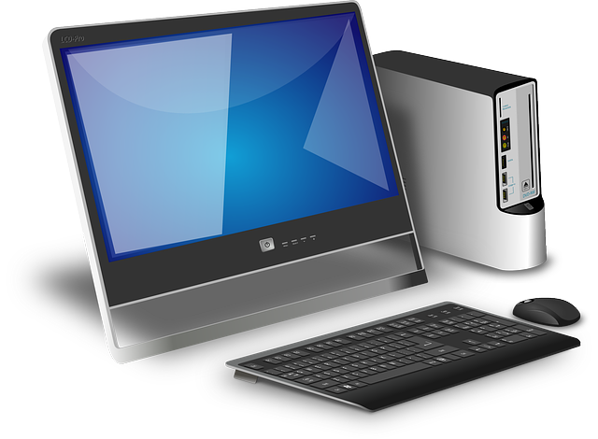
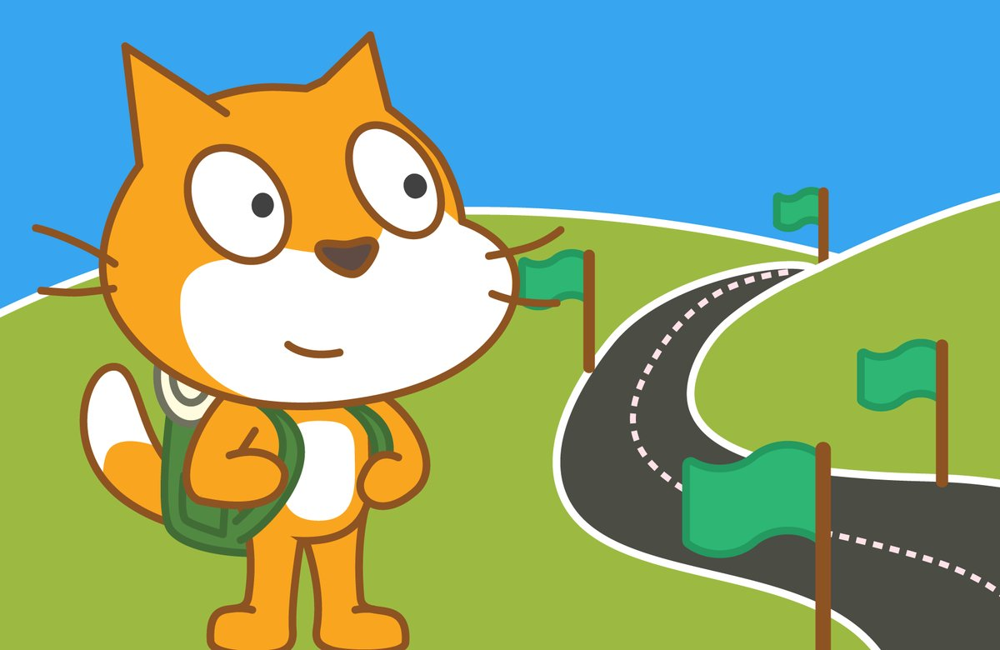
Працюємо в проекті
Розділ 3 § 31
Виконання
навчальних проектів

Slide 5
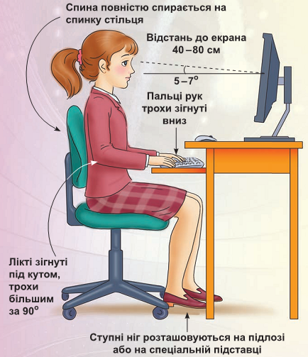
Працюємо за комп’ютером
Розділ 3 § 31

Slide 6
Дякую за увагу!
За навчальною програмою 2017 року
Урок 31

